Slide 1
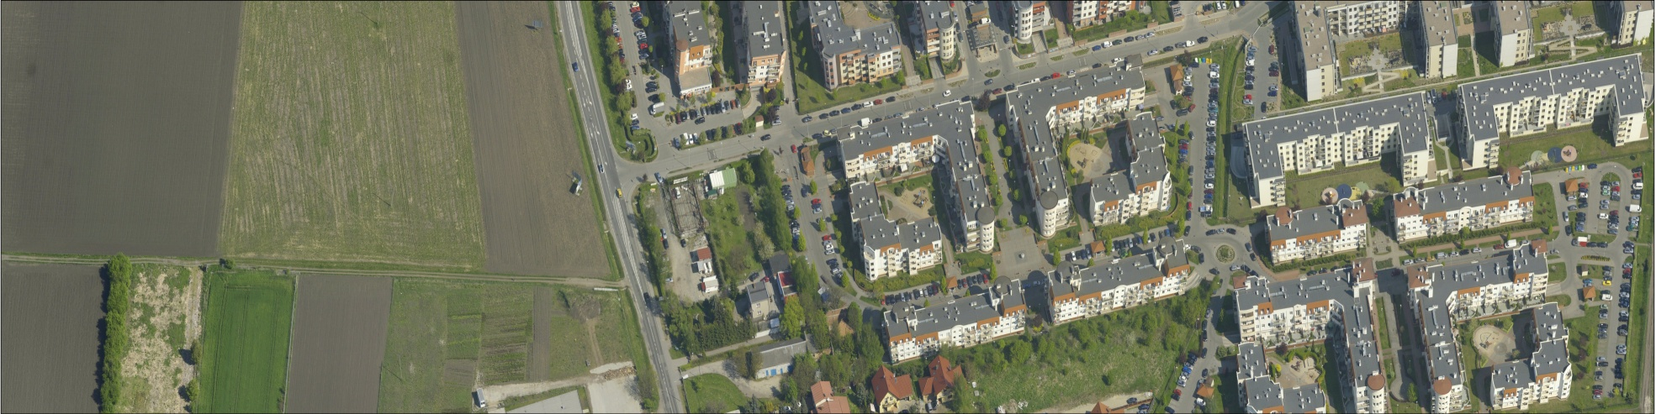



JAGODNO
JEDNOSTKA URBANISTYCZNA D7
WYTYCZNE PRZESTRZENNE Z KONSULTACJI SPOŁECZNYCH
W RAMACH PROJEKTU „OSIEDLA KOMPLETNE”

Slide 2
JAGODNO
WYTYCZNE PRZESTRZENNE Z KONSULTACJI SPOŁECZNYCH
W RAMACH PROJEKTU „OSIEDLA KOMPLETNE”
Idea projektu i jego etapy
Cel projektu
Osiedle Kompletne a Studium Wrocławia 2018
Jednostki urbanistyczne i ich karty
Obszar opracowania
Miejscowe plany zagospodarowania przestrzennego
Struktura własności w obszarze osiedli
Elementy procesu konsultacji społecznych
Dokumentacja fotograficzna spotkań
Wytyczne przestrzenne z konsultacji społecznych
wg bloków tematycznych: Tożsamość / Przestrzenie publiczne i zieleń / Przedsiębiorczość i usługi / Przemieszczanie się
Zagadnienia przedstawione na mapie, Mapa zbiorcza i wykaz, Zagadnienia ogólne, Podsumowanie bloku
Elementy wskazane na mapie i ich opis / Elementy nieprzestrzenne / Podsumowanie
Wnioski z przeprowadzonej ankiety
Miejsca licznych wskazań mieszkańców
Wybrane zagadnienia ze wszystkich bloków tematycznych

Slide 3



JAGODNO
WYTYCZNE PRZESTRZENNE Z KONSULTACJI SPOŁECZNYCH W RAMACH PROJEKTU „OSIEDLA KOMPLETNE”
IDEA PROJEKTU I JEGO ETAPY
„Wytyczne przestrzenne na rzecz osiedli kompletnych” to projekt będący rozwinięciem idei „doskonalenia miasta”, która zawarta została w Studium uwarunkowań i kierunków zagospodarowania przestrzennego Wrocławia. Bazą do ustalania obszaru opracowania są wyznaczone tam granice jednostek urbanistycznych. Do prowadzonej obecnie fazy pilotażu zakwalifikowane zostały cztery lokalizacje:
Jerzmanowo-Jarnołtów (jednostka E15)
Jagodno (jednostka D7)
Maślice Małe (jednostka E18)
Śródmieście Południowe (jednostka A11).
Intencją opracowania jest poprawa jakości życia na osiedlu, traktowana zarówno jako przyjęcie kierunków rozwoju przestrzennego jednostki urbanistycznej jak również poprzez wzmacnianie lokalnej integracji i współpracy pomiędzy mieszkańcami. Prace mają na celu uwzględnienie jak największej liczby spraw i inicjatyw, które mają związek z jakością życia i mogą sprzyjać lokalnej społeczności, bez względu na ich charakter, miejsce czy inwestora. Ujęcie ich razem powinno stworzyć dokument o charakterze koordynacyjno-informacyjnym, który będzie stanowił ważną wytyczną rozwoju i wizję osiedla kompletnego, na potrzeby planowania i dla wszystkich zainteresowanych.
Prezentowany obecnie materiał jest podsumowaniem konsultacji społecznych, przeprowadzonych w ramach pierwszego z trzech etapów projektu.
„Wytyczne przestrzenne z konsultacji społecznych” są graficznym przedstawieniem kwestii poruszanych przez mieszkańców. Zamierzona wielodyscyplinarność projektu spowodowała, że w centrum zainteresowań znalazły się takie kwestie jak rozpoznawalność i tożsamość osiedla, system przestrzeni publicznych i terenów zieleni, typy i rozmieszczenie usług oraz przemieszczanie się. Prezentacja gromadzi informacje odnotowane przez urbanistów uczestniczących w spotkaniach oraz zawarte w Raporcie z Konsultacji. Raport został sporządzony przez Instytut Mediacji “TAK” oraz Fundację na Rzecz Studiów Europejskich i opisuje wyniki ankiety, rozmów stolikowych i spacerów.
Wytyczne z konsultacji stanowią kluczowy materiał dla prac projektowych zaplanowanych na drugi etap projektu. Finalnie przedstawiony zostanie on w postaci broszury.

Slide 4



JAGODNO
WYTYCZNE PRZESTRZENNE Z KONSULTACJI SPOŁECZNYCH W RAMACH PROJEKTU „OSIEDLA KOMPLETNE”
CEL PROJEKTU
PRZEDSIĘBIOR-
CZOŚĆ
TOŻSAMOŚĆ
MIEJSCE
SPOTKAŃ
EDUKACJA
POPRAWA JAKOŚCI ŻYCIA
MIESZKAŃCÓW OSIEDLI
ZIELEŃ
I REKREACJA
KLIMAT
OSIEDLE TO NASZA WSPÓLNA SPRAWA
ŁATWOŚĆ
PORUSZANIA SIĘ
SZTUKA
I KULTURA
PIESZO
I ROWEREM
RELACJE
Z OTOCZENIEM

Slide 5
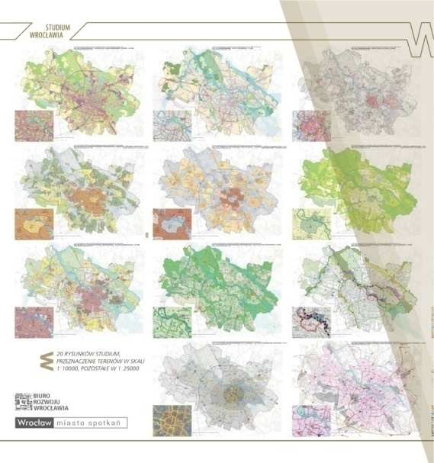
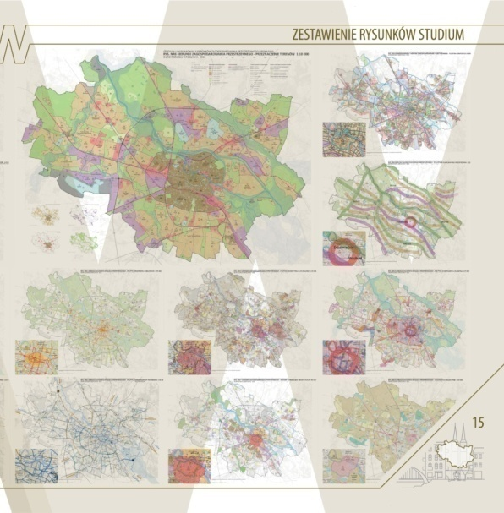
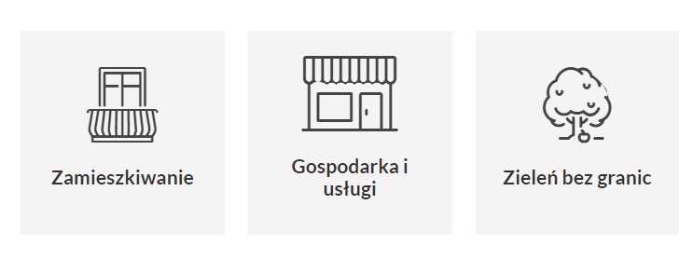
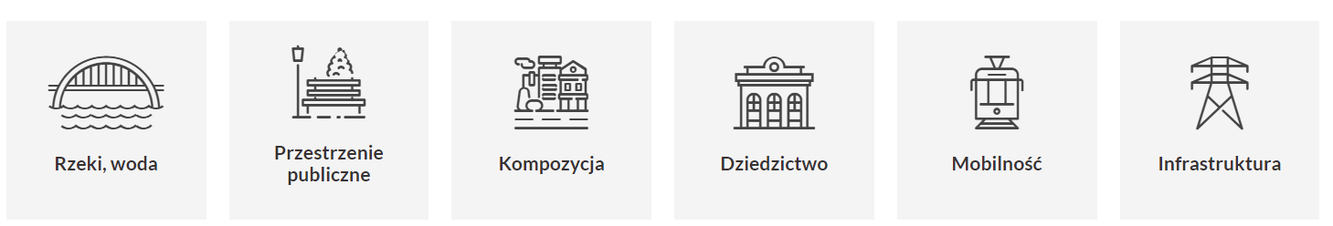
JAGODNO
WYTYCZNE PRZESTRZENNE Z KONSULTACJI SPOŁECZNYCH W RAMACH PROJEKTU „OSIEDLA KOMPLETNE”
STUDIUM WROCŁAWIA 2018
„DOSKONALENIE MIASTA”
Studium uwarunkowań i kierunków zagospodarowania przestrzennego Wrocławia określa politykę przestrzenną dla całego obszaru miasta oraz stanowi punkt wyjścia do formowania zasad kształtowania kierunków rozwoju funkcjonalno-przestrzennego w poszczególnych jednostkach urbanistycznych.

Slide 6
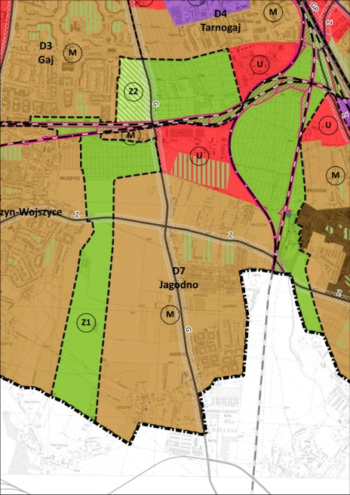
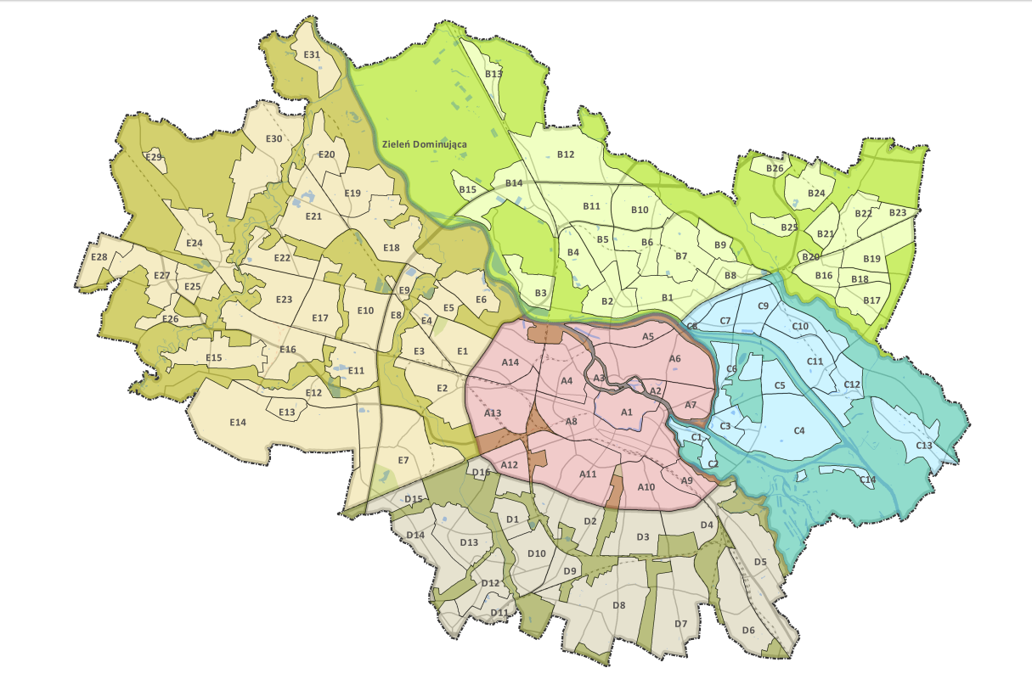
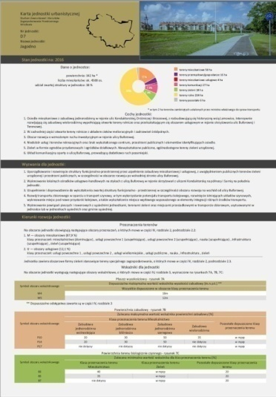
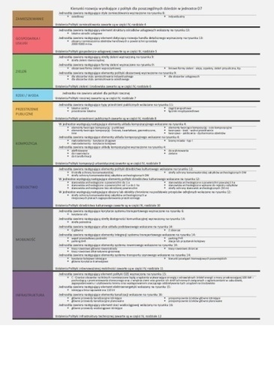
JAGODNO
WYTYCZNE PRZESTRZENNE Z KONSULTACJI SPOŁECZNYCH W RAMACH PROJEKTU „OSIEDLA KOMPLETNE”
JEDNOSTKA URBANISTYCZNA W STUDIUM
PIERWSZY KROK KU KOMPLETNOŚCI OSIEDLI
Obszar złożony z dwóch historycznych wsi:
Jagodna i Lamowic
Sąsiedztwo parku Brochowskiego
Główna oś komunikacyjna:
ulica Buforowa
2018
STUDIUM

Slide 7
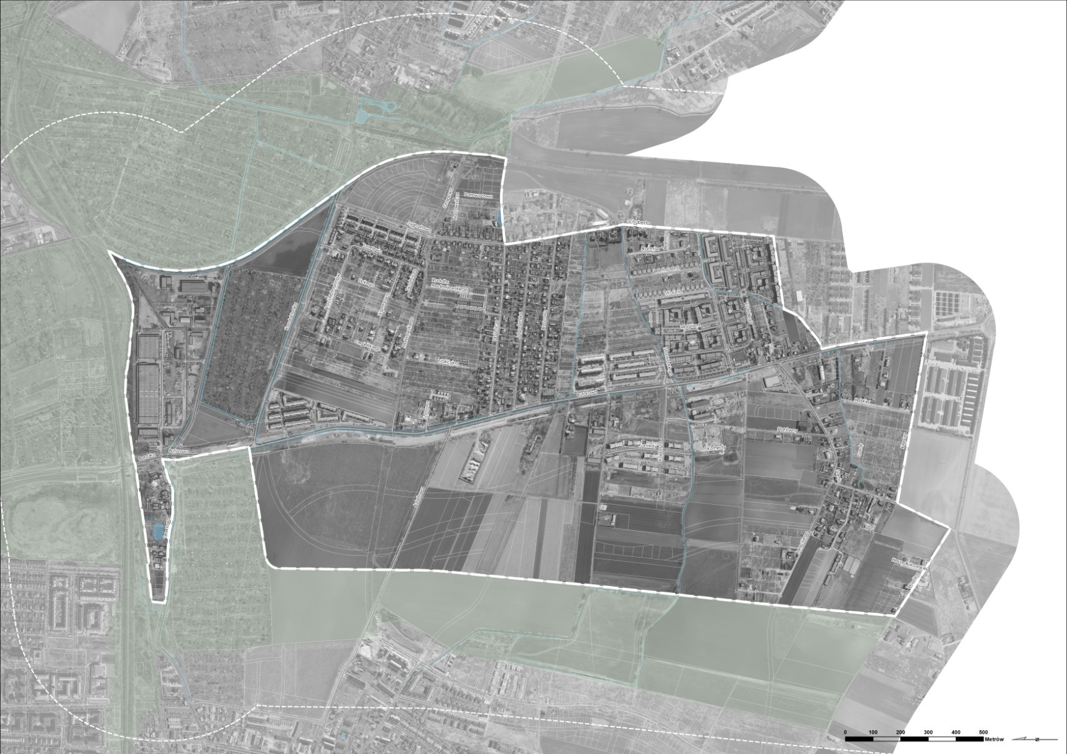
JAGODNO
WYTYCZNE PRZESTRZENNE Z KONSULTACJI SPOŁECZNYCH W RAMACH PROJEKTU „OSIEDLA KOMPLETNE”
JEDNOSTKA URBANISTYCZNA JAGODNO [D7]
MALINOWSKIEGO
STRAWIŃSKIEGO
BUFOROWA
Jednostka ograniczona jest obszarem projektowanego tzw. Klina Zielonego między Jagodnem i Wojszycami (obecnie tereny rolne, nieużytki i ogrody działkowe), kolejową obwodnicą Wrocławia, linią kolejową w kierunku Kłodzka oraz granicą Wrocławia z gminą Siechnice.
Obszar położony jest w granicach Rady Osiedla Jagodno.

Slide 8
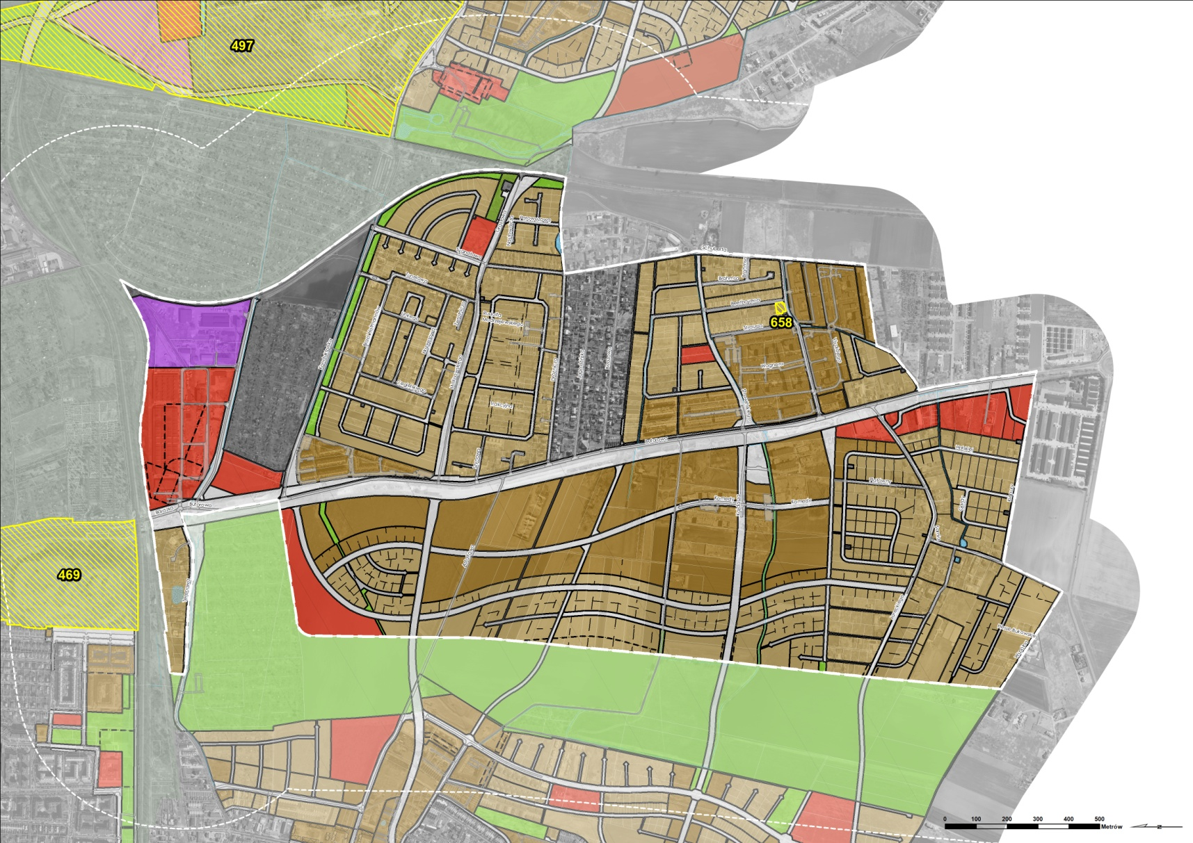
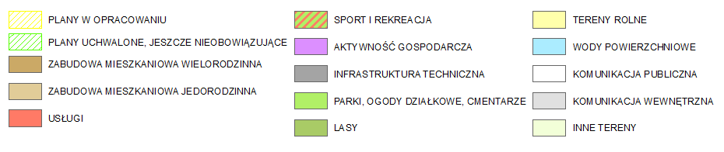
JAGODNO
WYTYCZNE PRZESTRZENNE Z KONSULTACJI SPOŁECZNYCH W RAMACH PROJEKTU „OSIEDLA KOMPLETNE”
MIEJSCOWE PLANY ZAGOSPODAROWANIA PRZESTRZENNEGO
Dominujące przeznaczenie w planach obowiązujących:
zabudowa mieszkaniowa wielorodzinna, jednorodzinna i usługi
Plany w opracowaniu:
wschodnia część jednostki – przystąpienie 658 z 2018 r.

Slide 9
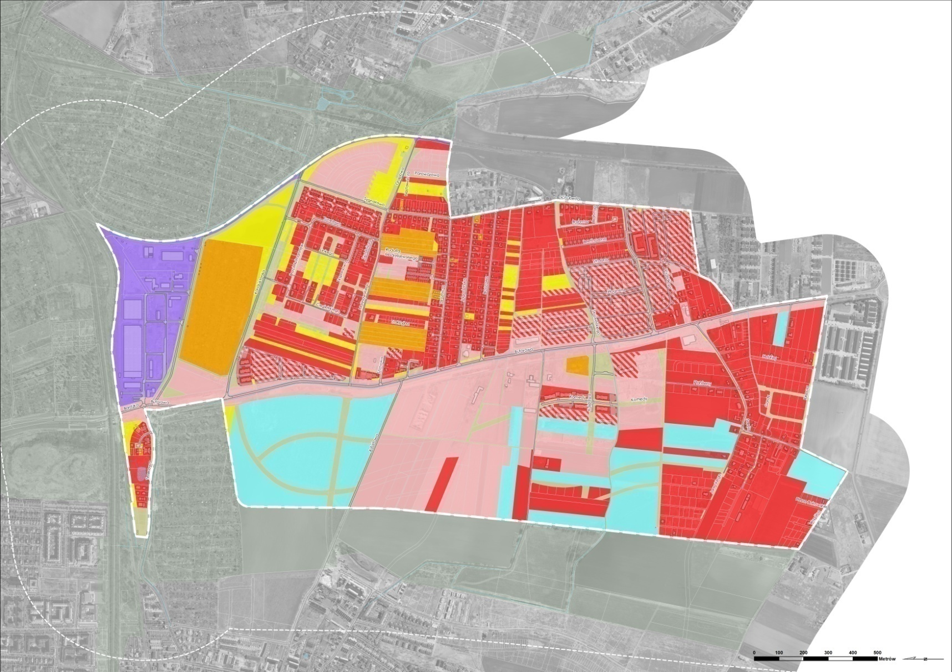
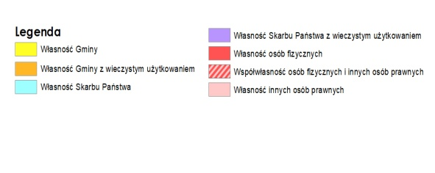
JAGODNO
WYTYCZNE PRZESTRZENNE Z KONSULTACJI SPOŁECZNYCH W RAMACH PROJEKTU „OSIEDLA KOMPLETNE”
STRUKTURA WŁASNOŚCI
W jednostce dominują własności prywatne jako tereny zabudowy wielorodzinnej (południowo-wschodnia część), tereny inwestycyjne (zachodnia część), domy jednorodzinne (stare Jagodno i Lamowice) i tereny usług przy obwodnicy kolejowej (użytkowanie wieczyste). Niezabudowane tereny posiada KOWR a w starej części osiedla niewielkie powierzchnie są gminne.
WŁASNOŚĆ SKARBU PAŃSTWA Z UŻ. WIECZYSTYM
WŁASNOŚĆ GMINY
WŁASNOŚĆ OSÓB FIZYCZNYCH
WŁASNOŚĆ GMINY Z UŻ. WIECZYSTYM
WŁASNOŚĆ OSÓB FIZYCZNYCH I INNYCH OSÓB PRAWNYCH
WŁASNOŚĆ SKARBU PAŃSTWA
WŁASNOŚĆ OSÓB PRAWNYCH

Slide 10

JAGODNO
WYTYCZNE PRZESTRZENNE Z KONSULTACJI SPOŁECZNYCH W RAMACH PROJEKTU „OSIEDLA KOMPLETNE”
ELEMENTY PROCESU KONSULTACJI SPOŁECZNYCH
SPOTKANIE STOLIKOWE ODBYŁO SIĘ 18 MAJA 2019 ROKU
WYSZCZEGÓLNIONO BLOKI TEMATYCZNE:
TOŻSAMOŚĆ
PRZESTRZEŃ PUBLICZNA I ZIELEŃ
PRZEDSIĘBIORCZOŚĆ I USŁUGI
PRZEMIESZCZANIE SIĘ
BLOKI
TEMATYCZNE
SPACER BADAWCZY ODBYŁ SIĘ 30 MAJA 2019 ROKU PO SPOTKANIU
OSIEDLOWYM I MIAŁ FORMĘ SPACERU PIESZEGO
UL. BUFOROWA
UL. SCHUBERTA
UL. VIVALDIEGO
SPACER
BADAWCZY
ANKIETY ZOSTAŁA UDOSTĘPNIONA 10 MAJA 2019 ROKU
I MOŻNA BYŁO JĄ WYPEŁNIĆ DO 31 MAJA 2019 ROKU
ANKIETA BYŁA DOSTĘPNA W WERSJI ONLINE
MOŻLIWOŚĆ JEJ WYPEŁNIENIA I ZŁOŻENIA BYŁA TAKŻE PODCZAS SPOTKAŃ I W USTALONYCH PUNKTACH OSIEDLA
ANKIETA

Slide 11
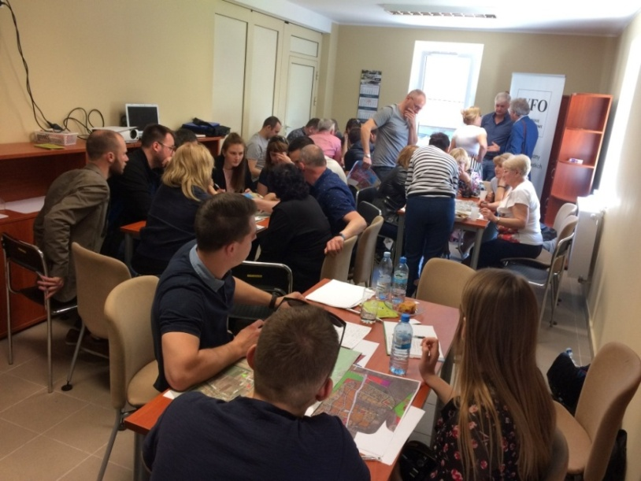
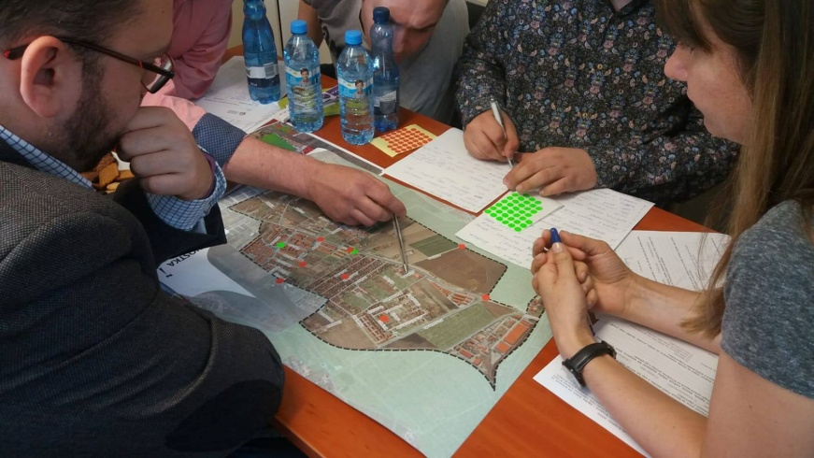
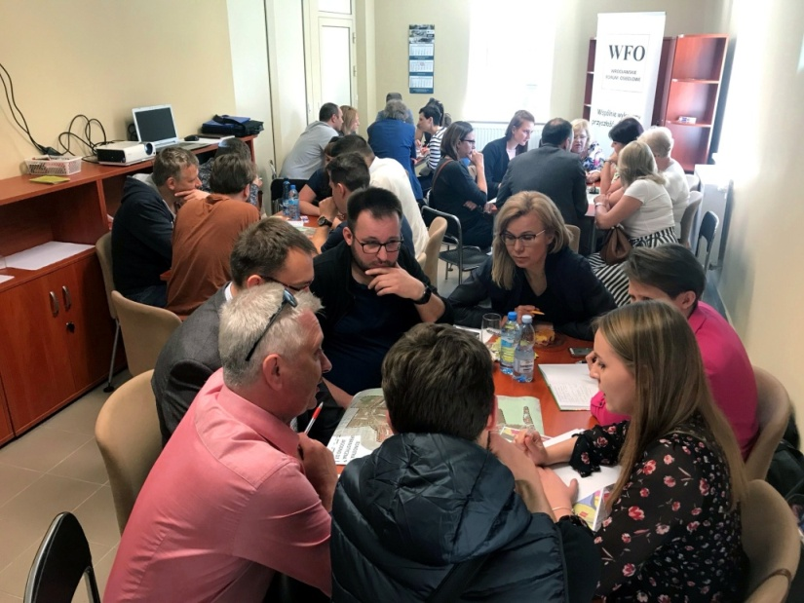
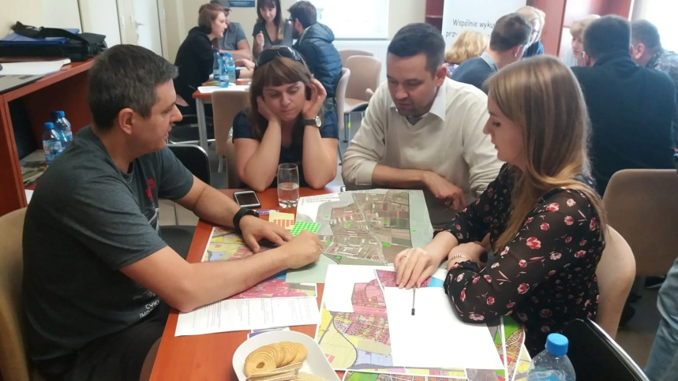
JAGODNO
WYTYCZNE PRZESTRZENNE Z KONSULTACJI SPOŁECZNYCH W RAMACH PROJEKTU „OSIEDLA KOMPLETNE”
DOKUMENTACJA FOTOGRAFICZNA SPOTKAŃ

Slide 12
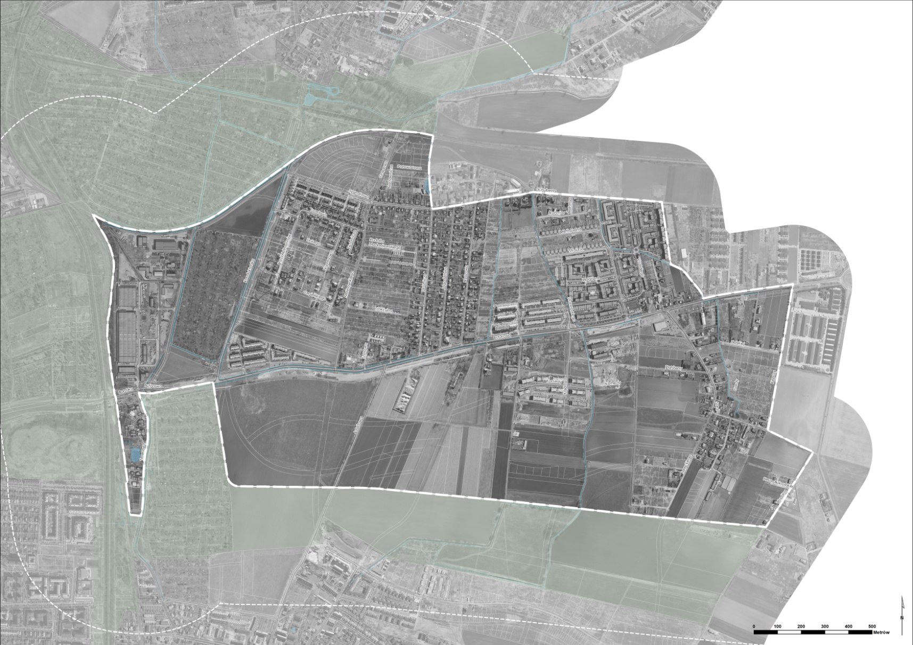
JAGODNO
WYTYCZNE PRZESTRZENNE Z KONSULTACJI SPOŁECZNYCH W RAMACH PROJEKTU „OSIEDLA KOMPLETNE”
ZAGADNIENIA PRZEDSTAWIONE PRZEZ MIESZKAŃCÓW
TOŻSAMOŚĆ
1
1
1
DWIE DAWNE WSIE (JAGODNO I LAMOWICE)
PODKREŚLENIE ROLNICZEJ PRZESZŁOŚĆ OSIEDLA. REJON UL. BRZOZOWEJ, JAGODZIŃSKIEJ I DRÓŻNICZEJ
ORAZ LAMOWICE (UL. SARNIA) ZOSTAŁY ZASIEDLONE PRZEZ PRZESIEDLEŃCÓW Z OKOLIC LWOWA I TARNOPOLA. PODKREŚLENIE POCZUCIA WSPÓLNOTY I JEDNOŚCI ZWIĄZANEJ Z PRZESZŁOŚCIĄ OSIEDLA.

Slide 13
JAGODNO
WYTYCZNE PRZESTRZENNE Z KONSULTACJI SPOŁECZNYCH W RAMACH PROJEKTU „OSIEDLA KOMPLETNE”
ZAGADNIENIA PRZEDSTAWIONE PRZEZ MIESZKAŃCÓW
TOŻSAMOŚĆ
2
2
2
1
2
2
1
2
Związki z Brochowem
PODKREŚELNIE DAWNEJ PRZYNALEŻNOŚCI JAGODNA DO PARAFII NA BROCHOWIE I WZAJEMNYCH RELACJI TYCH OSIEDLI, JAKO DAWNEGO ELEMENTU TOŻSAMOŚCI.

Slide 14
JAGODNO
WYTYCZNE PRZESTRZENNE Z KONSULTACJI SPOŁECZNYCH W RAMACH PROJEKTU „OSIEDLA KOMPLETNE”
MAPA ZBIORCZA ELEMENTÓW TEMATU TOŻSAMOŚĆ
TOŻSAMOŚĆ
2
2
2
1
2
2
1
Dwie dawne wsie (Jagodno i Lamowice)
Związki z Brochowem

Slide 15
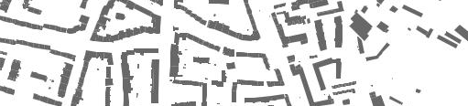
JAGODNO
WYTYCZNE PRZESTRZENNE Z KONSULTACJI SPOŁECZNYCH W RAMACH PROJEKTU „OSIEDLA KOMPLETNE”
WYKAZ ELEMENTÓW MAPY ZBIORCZEJ TEMATU TOŻSAMOŚĆ
TOŻSAMOŚĆ
MAPA ZBIORCZA
1. DAWNE WSIE JAGODNO I LAMOWICE
PODKREŚLENIE ROLNICZEJ PRZESZŁOŚĆ OSIEDLA. REJON UL. BRZOZOWEJ, JAGODZIŃSKIEJ I DRÓŻNICZEJ
ORAZ LAMOWICE (UL. SARNIA) ZOSTAŁY ZASIEDLONE PRZEZ PRZESIEDLEŃCÓW Z OKOLIC LWOWA I TARNOPOLA. PODKREŚLENIE POCZUCIA WSPÓLNOTY I JEDNOŚCI ZWIĄZANEJ Z PRZESZŁOŚCIĄ OSIEDLA.
2. Związki z Brochowem
PODKREŚELNIE DAWNEJ PRZYNALEŻNOŚCI JAGODNA DO PARAFII NA BROCHOWIE I WZAJEMNYCH RELACJI TYCH OSIEDLI, JAKO DAWNEGO ELEMENTU TOŻSAMOŚCI.

Slide 16
JAGODNO
WYTYCZNE PRZESTRZENNE Z KONSULTACJI SPOŁECZNYCH W RAMACH PROJEKTU „OSIEDLA KOMPLETNE”
ZAGADNIENIA OGÓLNE, NIEWSKAZANE NA MAPIE TEMATU TOŻSAMOŚĆ
TOŻSAMOŚĆ
ZAGADNIENIA BEZ WSKAZANEJ LOKALIZACJI
Szkoła
POSTULAT WYBUDOWANIA SZKOŁY W GRANICACH JEDNOSTKI. Poza poziomem funkcjonalnym szkoła Miałaby dla mieszkańców również znaczenie tożsamościowe

Slide 17
JAGODNO
WYTYCZNE PRZESTRZENNE Z KONSULTACJI SPOŁECZNYCH W RAMACH PROJEKTU „OSIEDLA KOMPLETNE”
PODSUMOWANIE TEMATU TOŻSAMOŚĆ
TOŻSAMOŚĆ
PODSUMOWANIE
PRZESZŁOŚĆ - DAWNE WSIE POD MAŁYM MIASTEM
WYRAŻONO POCZUCIE WIĘZI WSPÓLNOTY MIESZKAŃCÓW STARSZEJ JEDNORODZINNEJ CZĘŚCI OSIEDLA WYNIKAJĄCE Z WIELOLETNIEGO FUNKCJONOWANIA W KAMERALNEJ SPOŁECZNOŚCI DWÓCH WSI – JAGODNA I LAMOWIC.
PODKREŚLONO ZNACZENIE BROCHOWA JAKO ZAPLECZA USŁUGOWEGO DLA FUNKCJONOWANIA CAŁEGO OSIEDLA.
PRZYSZŁOŚĆ - SZKOŁA
WSKAZANO, ŻE POWSTANIE W PRZYSZŁOŚCI SZKOŁY JEST UTOŻSAMIANE Z UZYSKANIEM PRZEZ JAGODNO STATUSU PEŁNOWARTOŚCIOWEGO OSIEDLA.

Slide 18
JAGODNO
WYTYCZNE PRZESTRZENNE Z KONSULTACJI SPOŁECZNYCH W RAMACH PROJEKTU „OSIEDLA KOMPLETNE”
ZAGADNIENIA PRZEDSTAWIONE PRZEZ MIESZKAŃCÓW
PRZESTRZEŃ PUBLICZNA I ZIELEŃ
1
1
1
1
1
1
1
1
1
1
Deficyt gminnych nieruchomości
niewystarczająca ilość działek należących do gminy ogranicza możliwości planowania wspólnych przestrzeni.

Slide 19
JAGODNO
WYTYCZNE PRZESTRZENNE Z KONSULTACJI SPOŁECZNYCH W RAMACH PROJEKTU „OSIEDLA KOMPLETNE”
ZAGADNIENIA PRZEDSTAWIONE PRZEZ MIESZKAŃCÓW
PRZESTRZEŃ PUBLICZNA I ZIELEŃ
1
1
1
1
1
2
2
2
1
2
1
1
1
2
Przestrzenie „publiczne” ogrodzone
GRODZONE OSIEDLA I INWESTYCJE, KTÓRE SIĘ WEWNĄTRZ NICH ZNAJDUJĄ (np. inwestycje na Vivaldiego i Wagnera) nie są dostępne dla WSZYSTKICH MIESZKAŃCÓW. PODKREŚLENIE PROBLEMU SPOŁECZNO-EKONOMICZNEGO.

Slide 20
JAGODNO
WYTYCZNE PRZESTRZENNE Z KONSULTACJI SPOŁECZNYCH W RAMACH PROJEKTU „OSIEDLA KOMPLETNE”
ZAGADNIENIA PRZEDSTAWIONE PRZEZ MIESZKAŃCÓW
PRZESTRZEŃ PUBLICZNA I ZIELEŃ
1
1
1
3
1
1
2
2
2
1
2
1
1
1
3
Miejsce spotkań przy ul. Strawińskiego
POSTULAT PRZEZNACZENIA OSTATNIEJ DZIAŁKI NALEŻĄCEJ DO GMINY POD FUNKCJE społeczne i funkcje ZWIĄZANE Z EDUKACJĄ – PRZEDSZKOLE.

Slide 21
JAGODNO
WYTYCZNE PRZESTRZENNE Z KONSULTACJI SPOŁECZNYCH W RAMACH PROJEKTU „OSIEDLA KOMPLETNE”
ZAGADNIENIA PRZEDSTAWIONE PRZEZ MIESZKAŃCÓW
PRZESTRZEŃ PUBLICZNA I ZIELEŃ
4
1
1
1
3
1
1
2
2
2
1
2
1
1
1
4
Duży deficyt zieleni
Brak rekreacyjnych terenów zieleni W GRANICACH JEDNOSTKI. NAJBLIŻSZE TERENY REKREACYJNE TO np. park na Brochowie.
W GRANICACH JEDNOSTKI ZIELEŃ WYSTĘPUJE tylko na osiedlach zamkniętych.

Slide 22
JAGODNO
WYTYCZNE PRZESTRZENNE Z KONSULTACJI SPOŁECZNYCH W RAMACH PROJEKTU „OSIEDLA KOMPLETNE”
ZAGADNIENIA PRZEDSTAWIONE PRZEZ MIESZKAŃCÓW
PRZESTRZEŃ PUBLICZNA I ZIELEŃ
4
1
1
1
3
1
1
2
2
2
1
2
1
1
1
5
5
Klin „Wojszycko – Jagodziński”
Nadzieja na szybkie powstanie parku na obszarze pomiędzy jagodnem a wojszycami.

Slide 23
JAGODNO
WYTYCZNE PRZESTRZENNE Z KONSULTACJI SPOŁECZNYCH W RAMACH PROJEKTU „OSIEDLA KOMPLETNE”
ZAGADNIENIA PRZEDSTAWIONE PRZEZ MIESZKAŃCÓW
PRZESTRZEŃ PUBLICZNA I ZIELEŃ
4
1
1
1
6
3
1
1
2
2
2
1
2
1
1
1
5
6
Skwer przy Linkego
Postulat przeznaczenia gminnej nieruchomości przy ul. Linkego i Ekspresowej na zieleń (postulat zmiany mpzp).

Slide 24
JAGODNO
WYTYCZNE PRZESTRZENNE Z KONSULTACJI SPOŁECZNYCH W RAMACH PROJEKTU „OSIEDLA KOMPLETNE”
ZAGADNIENIA PRZEDSTAWIONE PRZEZ MIESZKAŃCÓW
PRZESTRZEŃ PUBLICZNA I ZIELEŃ
4
1
1
1
6
3
1
1
2
2
2
1
2
7
1
1
1
5
7
Skwer przy Komedy
postulat przeznaczenia nieruchomości Skarbu Państwa obok ulicy Komedy na teren zieleni.

Slide 25
JAGODNO
WYTYCZNE PRZESTRZENNE Z KONSULTACJI SPOŁECZNYCH W RAMACH PROJEKTU „OSIEDLA KOMPLETNE”
ZAGADNIENIA PRZEDSTAWIONE PRZEZ MIESZKAŃCÓW
PRZESTRZEŃ PUBLICZNA I ZIELEŃ
4
1
1
1
6
3
1
1
2
2
2
1
2
7
1
8
1
1
5
8
Szkoła
postulat budowy szkoły na Jagodnie (rejon skrzyżowania Asfaltowej i Buforowej).
Placówka na Jagodnie mogłaby oferować inny stopień kształcenia niż ta projektowana przy UL. Granitowej (WOJSZYCE).

Slide 26
JAGODNO
WYTYCZNE PRZESTRZENNE Z KONSULTACJI SPOŁECZNYCH W RAMACH PROJEKTU „OSIEDLA KOMPLETNE”
ZAGADNIENIA PRZEDSTAWIONE PRZEZ MIESZKAŃCÓW
PRZESTRZEŃ PUBLICZNA I ZIELEŃ
4
1
9
1
1
6
3
1
1
2
2
2
1
2
7
1
8
1
1
5
9
Skwer lub psi wybieg
propozycja lokalizacji SKWERU LUB PSIEGO WYBIEGU, KTÓRY MOŻE SŁUŻYĆ JAKO MIEJSCE SPOTKAŃ DLA MIESZKAŃCÓW,
w rejonie ul. Brzozowej.

Slide 27
JAGODNO
WYTYCZNE PRZESTRZENNE Z KONSULTACJI SPOŁECZNYCH W RAMACH PROJEKTU „OSIEDLA KOMPLETNE”
ZAGADNIENIA PRZEDSTAWIONE PRZEZ MIESZKAŃCÓW
PRZESTRZEŃ PUBLICZNA I ZIELEŃ
4
1
9
1
1
6
3
1
1
2
2
2
10
1
2
7
1
8
1
1
5
10
Rekreacja przy Konduktorskiej
Propozycja przeznaczenia terenu nieobjętego mpzp przy UL. Konduktorskiej na tereny rekreacyjne
(komercyjne, aby były dobrze zarządzane).

Slide 28
JAGODNO
WYTYCZNE PRZESTRZENNE Z KONSULTACJI SPOŁECZNYCH W RAMACH PROJEKTU „OSIEDLA KOMPLETNE”
ZAGADNIENIA PRZEDSTAWIONE PRZEZ MIESZKAŃCÓW
PRZESTRZEŃ PUBLICZNA I ZIELEŃ
4
1
9
1
1
6
3
1
1
2
2
2
10
11
1
2
7
1
8
1
1
5
11
Plac tramwajowy
propozycja przeznaczenia terenu przyszłej pętli tramwajowej na przestrzeń publiczną z zielenią
(PROPOZYCJA WPROWADZENIA KRAŃCÓWKI zamiast pętli W CELU ZAOSZCZĘDZENIA TERENU).

Slide 29
JAGODNO
WYTYCZNE PRZESTRZENNE Z KONSULTACJI SPOŁECZNYCH W RAMACH PROJEKTU „OSIEDLA KOMPLETNE”
ZAGADNIENIA PRZEDSTAWIONE PRZEZ MIESZKAŃCÓW
PRZESTRZEŃ PUBLICZNA I ZIELEŃ
4
1
12
9
1
1
6
3
1
1
2
2
2
10
11
1
2
7
1
8
1
1
5
12
Staw przy parowozowej
postulat przekształcenia zaniedbanego zbiornika, BĘDĄCEGO OBECNIE MIEJSCEM WYSTĘPOWANIA PATOLOGII SPOŁECZNYCH,
w staw dla wędkarzy.

Slide 30
JAGODNO
WYTYCZNE PRZESTRZENNE Z KONSULTACJI SPOŁECZNYCH W RAMACH PROJEKTU „OSIEDLA KOMPLETNE”
MAPA ZBIORCZA ELEMENTÓW TEMATU PRZESTRZEŃ PUBLICZNA I ZIELEŃ
PRZESTRZEŃ PUBLICZNA I ZIELEŃ
4
1
12
9
1
1
6
3
1
1
2
2
2
10
11
1
2
7
1
8
1
1
5
1. Deficyt gminnych nieruchomości
2. Przestrzenie „publiczne” ogrodzone
3. Miejsce spotkań przy ul. Strawińskiego
4. Duży deficyt zieleni
5. Klin „Wojszycko – Jagodziński”
6. Skwer przy Linkego
7. Skwer przy Komedy
8. Szkoła
9. Skwer lub psi wybieg
10. Rekreacja przy Konduktorskiej
11. Plac tramwajowy
12. Staw przy parowozowej

Slide 31
JAGODNO
WYTYCZNE PRZESTRZENNE Z KONSULTACJI SPOŁECZNYCH W RAMACH PROJEKTU „OSIEDLA KOMPLETNE”
WYKAZ ELEMENTÓW MAPY ZBIORCZEJ TEMATU PRZESTRZEŃ PUBLICZNA I ZIELEŃ
PRZESTRZEŃ PUBLICZNA I ZIELEŃ
MAPA ZBIORCZA
1. Deficyt gminnych nieruchomości
niewystarczająca ilość działek należących do gminy ogranicza możliwości planowania wspólnych przestrzeni.
2. Przestrzenie „publiczne” ogrodzone
GRODZONE OSIEDLA I INWESTYCJE, KTÓRE SIĘ WEWNĄTRZ NICH ZNAJDUJĄ (np. inwestycje na Vivaldiego i Wagnera) nie są dostępne dla WSZYSTKICH MIESZKAŃCÓW. PODKREŚLENIE PROBLEMU SPOŁECZNO-EKONOMICZNEGO.
3. Miejsce spotkań przy ul. Strawińskiego
POSTULAT PRZEZNACZENIA OSTATNIEJ DZIAŁKI NALEŻĄCEJ DO GMINY POD FUNKCJE społeczne i funkcje ZWIĄZANE Z EDUKACJĄ – PRZEDSZKOLE.
4. Duży deficyt zieleni
Brak rekreacyjnych terenów zieleni W GRANICACH JEDNOSTKI. NAJBLIŻSZE TERENY REKREACYJNE TO np. park na Brochowie.
W GRANICACH JEDNOSTKI ZIELEŃ WYSTĘPUJE tylko na osiedlach zamkniętych.
5. Klin „Wojszycko – Jagodziński”
Nadzieja na szybkie powstanie parku na obszarze pomiędzy jagodnem a wojszycami.
6. Skwer przy Linkego
Postulat przeznaczenia gminnej nieruchomości przy UL. Linkego i Ekspresowej na zieleń (postulat zmiany mpzp).
7. Skwer przy Komedy
Postulat przeznaczenia nieruchomości Skarbu Państwa obok ulicy Komedy na teren ZIELENI.
8. szkoła
postulat budowy szkoły na Jagodnie (rejon skrzyżowania Asfaltowej i Buforowej). Placówka na Jagodnie mogłaby oferować inny stopień kształcenia niż ta projektowana przy UL. Granitowej (WOJSZYCE).

Slide 32
JAGODNO
WYTYCZNE PRZESTRZENNE Z KONSULTACJI SPOŁECZNYCH W RAMACH PROJEKTU „OSIEDLA KOMPLETNE”
WYKAZ ELEMENTÓW MAPY ZBIORCZEJ TEMATU PRZESTRZEŃ PUBLICZNA I ZIELEŃ
PRZESTRZEŃ PUBLICZNA I ZIELEŃ
MAPA ZBIORCZA
9. Skwer lub psi wybieg
propozycja lokalizacji SKWERU LUB PSIEGO WYBIEGU, KTÓRY MOŻE SŁUŻYĆ JAKO MIEJSCE SPOTKAŃ DLA MIESZKAŃCÓW,
w rejonie ul. Brzozowej.
10. Rekreacja przy Konduktorskiej
Propozycja przeznaczenia terenu nieobjętego mpzp przy UL. Konduktorskiej na tereny rekreacyjne
(komercyjne, aby były dobrze zarządzane).
11. Plac tramwajowy
propozycja przeznaczenia terenu przyszłej pętli tramwajowej na przestrzeń publiczną z zielenią
(PROPOZYCJA WPROWADZENIA KRAŃCÓWKI zamiast pętli W CELU ZAOSZCZĘDZENIA TERENU).
12. Staw przy parowozowej
postulat przekształcenia zaniedbanego zbiornika, BĘDĄCEGO MIEJSCEM WYSTĘPOWANIA PATOLOGII SPOŁECZNYCH,
w staw dla wędkarzy.

Slide 33
JAGODNO
WYTYCZNE PRZESTRZENNE Z KONSULTACJI SPOŁECZNYCH W RAMACH PROJEKTU „OSIEDLA KOMPLETNE”
ZAGADNIENIA OGÓLNE, NIEWSKAZANE NA MAPIE TEMATU PRZESTRZEŃ PUBLICZNA I ZIELEŃ
PRZESTRZEŃ PUBLICZNA I ZIELEŃ
ZAGADNIENIA BEZ WSKAZANEJ LOKALIZACJI
1.Brak miejsc integracji
mieszkańcy nie mają gdzie się spotykać
2. Targowisko
Potrzeba lokalizacji targowiska miejskiego na osiedlu

Slide 34
JAGODNO
WYTYCZNE PRZESTRZENNE Z KONSULTACJI SPOŁECZNYCH W RAMACH PROJEKTU „OSIEDLA KOMPLETNE”
PODSUMOWANIE TEMATU PRZESTRZEŃ PUBLICZNA I ZIELEŃ
PRZESTRZEŃ PUBLICZNA I ZIELEŃ
PODSUMOWANIE
REKREACJA BLIŻEJ DOMU
WSKAZANO DUŻY DEFICYT ZIELENI I POTRZEBĘ TWORZENIA NOWYCH TERENÓW REKREACYJNYCH,
KTÓRE PROPONUJE SIĘ URZĄDZIĆ NA GRUNTACH GMINNYCH.
ZAPROPONOWANO ZAGĘSZCZANIE TERENÓW Z INFRASTRUKTURĄ REKREACYJNĄ I ŁĄCZENIE TAKICH FUNKCJI JAK SZKOŁA I ZIELEŃ W JEDEN KOMPLEKS, ABY UZYSKAĆ WIĘKSZĄ SUMARYCZNĄ POWIERZCHNIĘ.
MIEJSCA SPOTKAŃ
WSKAZANO POTRZEBĘ ORGANIZACJI MIEJSC INTEGRACJI SĄSIEDZKIEJ - PLAC, TARGOWISKO,
WYBIEG DLA PSÓW, PRZEDPOLE SZKOŁY, PLAC Z PĘTLĄ TRAMWAJOWĄ - sugerowano KRAŃCÓWKĘ.
KLIN ZIELONY
WSKAZANO JAKO SZCZEGÓLNIE ISTOTNE REALIZACJĘ PARKU ZWANEGO KLINEM WOJSZYCKIM,
KTÓRY ZLOKALIZOWANY JEST MIĘDZY JAGODNEM A WOJSZYCAMI.
PRZESTRZENIE ZAMKNIĘTE
WYRAŻONO KRYTYKĘ DLA GRODZONYCH OSIEDLI MIESZKANIOWYCH I WSKAZANO PROBLEM PRZEMIESZCZANIA SIĘ ORAZ KORZYSTANIA Z OFERTY USŁUGOWEJ I REKREACYJNEJ POMIĘDZY OSIEDLAMI.

Slide 35
JAGODNO
WYTYCZNE PRZESTRZENNE Z KONSULTACJI SPOŁECZNYCH W RAMACH PROJEKTU „OSIEDLA KOMPLETNE”
ZAGADNIENIA PRZEDSTAWIONE PRZEZ MIESZKAŃCÓW
PRZEDSIĘBIORCZOŚĆ I USŁUGI
1
1
1
1
1
1
1
Usługi na sąsiednich osiedlach
dotkliwy brak podstawowych usług. Konieczność poruszania się na sąsiednie osiedle celem zaspokojenia potrzeb.

Slide 36
JAGODNO
WYTYCZNE PRZESTRZENNE Z KONSULTACJI SPOŁECZNYCH W RAMACH PROJEKTU „OSIEDLA KOMPLETNE”
ZAGADNIENIA PRZEDSTAWIONE PRZEZ MIESZKAŃCÓW
PRZEDSIĘBIORCZOŚĆ I USŁUGI
1
1
1
2
1
2
1
1
2
Usługi dla wybranych
na osiedlu Archicom znajdują się pojedyncze usługi, takie jak sklep spożywczy, apteka, warzywniak, gastronomia, jednak są one dostępne tylko dla mieszkańców Archicomu.

Slide 37
JAGODNO
WYTYCZNE PRZESTRZENNE Z KONSULTACJI SPOŁECZNYCH W RAMACH PROJEKTU „OSIEDLA KOMPLETNE”
ZAGADNIENIA PRZEDSTAWIONE PRZEZ MIESZKAŃCÓW
PRZEDSIĘBIORCZOŚĆ I USŁUGI
1
1
1
2
1
2
1
1
3
3
Północ osiedla bez usług
brak PORÓWNYWALNEGO do Biedronki, WIĘKSZEGO sklepu W PÓŁNOCNEJ CZĘŚCI osiedla oraz usług drobnych
(np. fryzjer, kosmetyczka, drogerie).

Slide 38
JAGODNO
WYTYCZNE PRZESTRZENNE Z KONSULTACJI SPOŁECZNYCH W RAMACH PROJEKTU „OSIEDLA KOMPLETNE”
ZAGADNIENIA PRZEDSTAWIONE PRZEZ MIESZKAŃCÓW
PRZEDSIĘBIORCZOŚĆ I USŁUGI
1
1
1
2
4
1
2
1
1
3
4
poczta
ISTNIEJĄCA PLACÓWKA OCENIANA PRZEZ MIESZKAŃCÓW JAKO NIEWYDOLNA.

Slide 39
JAGODNO
WYTYCZNE PRZESTRZENNE Z KONSULTACJI SPOŁECZNYCH W RAMACH PROJEKTU „OSIEDLA KOMPLETNE”
ZAGADNIENIA PRZEDSTAWIONE PRZEZ MIESZKAŃCÓW
PRZEDSIĘBIORCZOŚĆ I USŁUGI
1
1
1
2
5
5
4
1
2
1
1
3
5
Foodtrucki
postulat stworzenia miejsc POSTOJU dla foodtrucków (zwłaszcza w starej części osiedla).

Slide 40
JAGODNO
WYTYCZNE PRZESTRZENNE Z KONSULTACJI SPOŁECZNYCH W RAMACH PROJEKTU „OSIEDLA KOMPLETNE”
ZAGADNIENIA PRZEDSTAWIONE PRZEZ MIESZKAŃCÓW
PRZEDSIĘBIORCZOŚĆ I USŁUGI
1
1
1
2
5
5
4
1
2
1
6
1
3
6
Tor gokartowy i Eco-bazar na Chemii
POSTULAT pozostawienia na terenie Chemii Wrocław torU gokartowego oraz utworzENIA eco-bazarU.
ZWRÓCENIE UWAGI NA POTRZEBĘ UPORZĄDKOWANIA I URZĄDZENIA TERENU NA NOWO.

Slide 41
JAGODNO
WYTYCZNE PRZESTRZENNE Z KONSULTACJI SPOŁECZNYCH W RAMACH PROJEKTU „OSIEDLA KOMPLETNE”
ZAGADNIENIA PRZEDSTAWIONE PRZEZ MIESZKAŃCÓW
PRZEDSIĘBIORCZOŚĆ I USŁUGI
7
1
1
1
2
5
5
4
1
2
1
6
1
3
7
Przedszkole +
propozycja przeznaczenia części terenu przy nowopowstałym przedszkolu na bibliotekę z kawiarnią.

Slide 42
JAGODNO
WYTYCZNE PRZESTRZENNE Z KONSULTACJI SPOŁECZNYCH W RAMACH PROJEKTU „OSIEDLA KOMPLETNE”
MAPA ZBIORCZA ELEMENTÓW TEMATU PRZEDSIĘBIORCZOŚĆ I USŁUGI
PRZEDSIĘBIORCZOŚĆ I USŁUGI
7
1
1
1
2
5
5
4
1
2
1
6
1
3
1. Usługi na sąsiednich osiedlach
2. Usługi dla wybranych
3. Północ osiedla bez usług
4. poczta
5. Foodtrucki
6. Tor gokartowy i Eco-bazar na Chemii
7. Przedszkole +

Slide 43
JAGODNO
WYTYCZNE PRZESTRZENNE Z KONSULTACJI SPOŁECZNYCH W RAMACH PROJEKTU „OSIEDLA KOMPLETNE”
WYKAZ ELEMENTÓW MAPY ZBIORCZEJ TEMATU PRZEDSIĘBIORCZOŚĆ I USŁUGI
PRZEDSIĘBIORCZOŚĆ I USŁUGI
MAPA ZBIORCZA
1. Usługi na sąsiednich osiedlach
Dotkliwy brak podstawowych usług. Konieczność poruszania się na sąsiednie osiedle celem zaspokojenia potrzeb.
2. Usługi dla wybranych
na osiedlu Archicom znajdują się pojedyncze usługi, takie jak sklep spożywczy, apteka, warzywniak, gastronomia, jednak są one dostępne tylko dla mieszkańców Archicomu.
3. Północ osiedla bez usług
brak PORÓWNYWALNEGO do Biedronki, WIĘKSZEGO sklepu W PÓŁNOCNEJ CZĘŚCI osiedla oraz usług drobnych
(np. fryzjer, kosmetyczka, drogerie).
4. poczta
ISTNIEJĄCA PLACÓWKA OCENIANA PRZEZ MIESZKAŃCÓW JAKO NIEWYDOLNA.
5. Foodtrucki
postulat stworzenia miejsc POSTOJU dla foodtrucków (zwłaszcza w starej części osiedla).
6. Tor gokartowy i Eco-bazar na Chemii
POSTULAT pozostawienia na terenie Chemii Wrocław torU gokartowego oraz utworzENIA eco-bazarU.
ZWRÓCENIE UWAGI NA POTRZEBĘ UPORZĄDKOWANIA I URZĄDZENIA TERENU NA NOWO.
7. Przedszkole +
propozycja przeznaczenia części terenu przy nowopowstałym przedszkolu na bibliotekę z kawiarnią.

Slide 44
JAGODNO
WYTYCZNE PRZESTRZENNE Z KONSULTACJI SPOŁECZNYCH W RAMACH PROJEKTU „OSIEDLA KOMPLETNE”
ZAGADNIENIA OGÓLNE, NIEWSKAZANE NA MAPIE TEMATU PRZEDSIĘBIORCZOŚĆ I USŁUGI
PRZEDSIĘBIORCZOŚĆ I USŁUGI
ZAGADNIENIA BEZ WSKAZANEJ LOKALIZACJI
brak oferty kulturalnej
NA OSIEDLU BRAK MIEJSC, W KTÓRYCH MIESZKAŃCY MOGLIBY OBCOWAĆ Z KULURĄ I SZTUKĄ.
2. Słaba gastronomia
Oferta ogranicza możliwość spotkań mieszkańców.
3. Brak placówek oświatowych
BRAK PLACÓWEK OŚWIATOWYCH ZMUSZA MIESZKAŃCÓW DO KORZYSTANIA Z TEGO TYPU FUNKCJI POZA GRANICAMI OSIEDLA.
4. Usługi w parterach
potrzebne zapisy w mpzp o usługach w parterach budynków mieszkalnych.

Slide 45
JAGODNO
WYTYCZNE PRZESTRZENNE Z KONSULTACJI SPOŁECZNYCH W RAMACH PROJEKTU „OSIEDLA KOMPLETNE”
PODSUMOWANIE TEMATU PRZEDSIĘBIORCZOŚĆ I USŁUGI
PRZEDSIĘBIORCZOŚĆ I USŁUGI
PODSUMOWANIE
DEFICYT USŁUG KOMERCYJNYCH I PUBLICZNYCH
WSKAZANO BRAK OFERTY KULTURALNEJ.
WSKAZANO SŁABĄ OFERTĘ HANDLOWĄ, szczególnie w północnej części JEDNOSTKI.
BRAK TARGOWISKA I SZKOŁY, NIEWYSTARCZAJĄCA GASTRONOMIA I NIEWYDOLNA POCZTA NIE NADĄŻĄJĄ ZA SZYBKIM ROZWOJEM ZABUDOWY MIESZKANIOWEJ.
ROZWIĄZANIA DORAŹNE
WYRAŻONO CHĘĆ ORGANIZACJI MIEJSCA DO POSTOJU FOODTRUCKÓW I LOKALIZACJI TARGOWISKA.
WSKAZANO POTRZEBĘ POPRAWIENIA KOMUNIKACJI MIĘDZYOSIEDLOWEJ.
ZAPROPONOWANO PRZEZNACZENIE CZĘŚCI REALIZOWANEGO PRZEDSZKOLA
NA BIBLIOTEKĘ Z KAWIARNIĄ.
ROZWIĄZANIA DOCELOWE
WSKAZANO POTRZEBĘ REALIZACJI WIELOFUNKCYJNEGO OŚRODKA USŁUGOWEGO W PÓŁNOCNEJ CZESCI JEDNOSTKI.
ZASUGEROWANO POTRZEBĘ REALIZACJI LOKALI USŁUGOWYCH W PARTERACH ZABUDOWY. MIESZKANIOWEJ WIELORODZINNEJ
WSKAZANO POTRZEBĘ BUDOWY SZKOŁY.

Slide 46
JAGODNO
WYTYCZNE PRZESTRZENNE Z KONSULTACJI SPOŁECZNYCH W RAMACH PROJEKTU „OSIEDLA KOMPLETNE”
ZAGADNIENIA PRZEDSTAWIONE PRZEZ MIESZKAŃCÓW
PRZEMIESZCZANIE SIĘ
1D
1A
1C
1B
.
1
Autobusy
ZA mało przystanków wzdłuż ULICY Buforowej ORAZ ZA MAŁA CZĘSTOSLIWOŚĆ KURSOWANIA AUTOBUSÓW. Propozycje lokalizacji dodatkowych przystankówa. na wysokości ul. Kajdasza (w kierunku miasta), b. na wysokości ul. Jagodzińskiej, c. w połowie odcinka pomiędzy ulicami Malinowskiego i Konduktorską. d. Buspas na Buforowej jest koniecznością.

Slide 47
JAGODNO
WYTYCZNE PRZESTRZENNE Z KONSULTACJI SPOŁECZNYCH W RAMACH PROJEKTU „OSIEDLA KOMPLETNE”
ZAGADNIENIA PRZEDSTAWIONE PRZEZ MIESZKAŃCÓW
PRZEMIESZCZANIE SIĘ
1D
1A
1C
1B
2
.
2
Tramwaj
brak obiecanego tramwaju.

Slide 48
JAGODNO
WYTYCZNE PRZESTRZENNE Z KONSULTACJI SPOŁECZNYCH W RAMACH PROJEKTU „OSIEDLA KOMPLETNE”
ZAGADNIENIA PRZEDSTAWIONE PRZEZ MIESZKAŃCÓW
PRZEMIESZCZANIE SIĘ
3
1D
1A
1C
1B
2
.
3
Trolejbus
propozycja stworzenia trasy trolejbusowej wzdłuż ulicy Buforowej (tańsza opcja tramwaju).

Slide 49
JAGODNO
WYTYCZNE PRZESTRZENNE Z KONSULTACJI SPOŁECZNYCH W RAMACH PROJEKTU „OSIEDLA KOMPLETNE”
ZAGADNIENIA PRZEDSTAWIONE PRZEZ MIESZKAŃCÓW
PRZEMIESZCZANIE SIĘ
4C
4A
3
1D
1A
1C
1B
2
.
4B
4
Kolej
Budowa PRZYSTANKU: A. przy UL. Konduktorskiej (plus P&R na parkingu ogrodów działkowych); B. przy wiadukcie.
C. Niezbędny P&R przy stacji Wrocław Jagodno dla samochodów spoza Wrocławia (w innym przypadku stacja nie przechwyci ruchu WJEŻDŻAJĄCYCH DO MIASTA).

Slide 50
JAGODNO
WYTYCZNE PRZESTRZENNE Z KONSULTACJI SPOŁECZNYCH W RAMACH PROJEKTU „OSIEDLA KOMPLETNE”
ZAGADNIENIA PRZEDSTAWIONE PRZEZ MIESZKAŃCÓW
PRZEMIESZCZANIE SIĘ
4C
4A
5
3
1D
1A
5
1C
1B
2
.
4B
5
Chodniki
w wielu miejscach brak chodników, np. brak dojścia z „Małej Toskanii” do przystanków przy UL. Buforowej.

Slide 51
JAGODNO
WYTYCZNE PRZESTRZENNE Z KONSULTACJI SPOŁECZNYCH W RAMACH PROJEKTU „OSIEDLA KOMPLETNE”
ZAGADNIENIA PRZEDSTAWIONE PRZEZ MIESZKAŃCÓW
PRZEMIESZCZANIE SIĘ
4C
4A
6
5
3
1D
1A
5
1C
1B
2
.
4B
6
6
6
Utwardzenie nawierzchni
wiele ulic wymaga nawierzchni asfaltowej, jak np. UL. Grapowa, Sygnałowa, Asfaltowa.

Slide 52
JAGODNO
WYTYCZNE PRZESTRZENNE Z KONSULTACJI SPOŁECZNYCH W RAMACH PROJEKTU „OSIEDLA KOMPLETNE”
ZAGADNIENIA PRZEDSTAWIONE PRZEZ MIESZKAŃCÓW
PRZEMIESZCZANIE SIĘ
4C
4A
6
7A
5
3
1D
1A
5
1B
2
.
7C
1C
4B
6
7B
6
7
Bezpieczeństwo
a. ulica Schuberta stanowi piesze dojście do Parku Brochowskiego, jednocześnie alternatywę dla UL. Buforowej, a jej niewielka szerokość powoduje, że piesi nie mieszczą się na niej razem z autami. b. brak oświetlenia na ulicy Sarniej
c. ulica Konduktorska nie ma pobocza, a brak chodnika z Małej Toskanii powoduje, że jest niebezpieczna.

Slide 53
JAGODNO
WYTYCZNE PRZESTRZENNE Z KONSULTACJI SPOŁECZNYCH W RAMACH PROJEKTU „OSIEDLA KOMPLETNE”
ZAGADNIENIA PRZEDSTAWIONE PRZEZ MIESZKAŃCÓW
PRZEMIESZCZANIE SIĘ
4C
4A
6
7A
5
3
1D
1A
8
8
5
1B
2
.
7C
1C
4B
6
7B
6
8
Rozwiązania ul. Buforowej
- potrzebna sygnalizacja ograniczająca wjazd aut do miasta (przy UL. Kiepury lub Sarniej),
- obawa przed organizacją starej JEZDNI Ulicy Buforowej jako jednokierunkowej,
- cała ULICA powinna mieć po dwa pasy w KAŻDYM kierunku.

Slide 54
JAGODNO
WYTYCZNE PRZESTRZENNE Z KONSULTACJI SPOŁECZNYCH W RAMACH PROJEKTU „OSIEDLA KOMPLETNE”
ZAGADNIENIA PRZEDSTAWIONE PRZEZ MIESZKAŃCÓW
PRZEMIESZCZANIE SIĘ
4C
4A
6
7A
9
5
3
1D
1A
8
8
5
1B
2
.
7C
1C
4B
6
7B
6
9
Rowery
pozytywny odbiór zrealizowanej stacji roweru miejskiego.

Slide 55
JAGODNO
WYTYCZNE PRZESTRZENNE Z KONSULTACJI SPOŁECZNYCH W RAMACH PROJEKTU „OSIEDLA KOMPLETNE”
ZAGADNIENIA PRZEDSTAWIONE PRZEZ MIESZKAŃCÓW
PRZEMIESZCZANIE SIĘ
4C
4A
6
7A
9
5
3
1D
1A
8
8
5
1B
2
.
7C
1C
10
4B
6
7B
6
10
Przejazd kolejowy przy rondzie
przywrócenie ruchu kolejowego DO SOBÓTKI może blokować przejazd. potrzebne rozwiązanie systemowe wypracowane z PKP (np. gdyby przed przejazdem stworzyć pierwotnie planowany przystanek kolejowy,
to rogatki mogłyby być zamykane na krócej).

Slide 56
JAGODNO
WYTYCZNE PRZESTRZENNE Z KONSULTACJI SPOŁECZNYCH W RAMACH PROJEKTU „OSIEDLA KOMPLETNE”
ZAGADNIENIA PRZEDSTAWIONE PRZEZ MIESZKAŃCÓW
PRZEMIESZCZANIE SIĘ
4C
4A
11
6
7A
9
5
3
1D
1A
8
8
5
1B
2
.
11
11
7C
1C
10
4B
6
11
7B
6
11
Stacja ładowania pojazdów elektrycznych
postulat realizacji.

Slide 57
JAGODNO
WYTYCZNE PRZESTRZENNE Z KONSULTACJI SPOŁECZNYCH W RAMACH PROJEKTU „OSIEDLA KOMPLETNE”
ZAGADNIENIA PRZEDSTAWIONE PRZEZ MIESZKAŃCÓW
PRZEMIESZCZANIE SIĘ
4C
4A
11
6
7A
9
5
3
1D
1A
8
8
12
5
1B
2
.
11
11
7C
1C
10
4B
6
11
7B
6
12
P&R w okolicy Biedronki
propozycja stworzenia parkingu P&R w okolicy „Biedronki”.

Slide 58
JAGODNO
WYTYCZNE PRZESTRZENNE Z KONSULTACJI SPOŁECZNYCH W RAMACH PROJEKTU „OSIEDLA KOMPLETNE”
ZAGADNIENIA PRZEDSTAWIONE PRZEZ MIESZKAŃCÓW
PRZEMIESZCZANIE SIĘ
4C
4A
11
6
7A
9
5
3
1D
13
8
12
1A
8
5
13
1B
2
.
11
11
7C
1C
10
4B
6
11
7B
6
13
Osiedla zamknięte blokują ruch
osiedla zamknięte zaburzają sprawną komunikację pieszą, rowerową i samochodową.

Slide 59
JAGODNO
WYTYCZNE PRZESTRZENNE Z KONSULTACJI SPOŁECZNYCH W RAMACH PROJEKTU „OSIEDLA KOMPLETNE”
ZAGADNIENIA PRZEDSTAWIONE PRZEZ MIESZKAŃCÓW
PRZEMIESZCZANIE SIĘ
14
4C
4A
11
6
7A
9
5
3
1D
13
8
12
1A
8
5
13
1B
2
.
11
11
7C.
1C
10
4B
6
11
7B
6
14
Dojście do Parku Brochowskiego
duża potrzeba realizacji połączenia Jagodna z Parkiem Brochowskim na wysokości ul. Grapowa.

Slide 60
JAGODNO
WYTYCZNE PRZESTRZENNE Z KONSULTACJI SPOŁECZNYCH W RAMACH PROJEKTU „OSIEDLA KOMPLETNE”
ZAGADNIENIA PRZEDSTAWIONE PRZEZ MIESZKAŃCÓW
PRZEMIESZCZANIE SIĘ
14
15
4C
4A
11
6
7A
9
5
3
1D
13
8
12
1A
8
5
13
1B
2
.
11
11
7C.
1C
10
4B
6
11
7B
6
15
Dojazd do przedszkola i żłobka
brak dogodnego dojazdu do projektowanych obiektów oświaty.

Slide 61
JAGODNO
WYTYCZNE PRZESTRZENNE Z KONSULTACJI SPOŁECZNYCH W RAMACH PROJEKTU „OSIEDLA KOMPLETNE”
ZAGADNIENIA PRZEDSTAWIONE PRZEZ MIESZKAŃCÓW
PRZEMIESZCZANIE SIĘ
14
15
4C
4A
11
16
6
7A
16
9
5
3
1D
13
8
12
16
1A
8
5
13
1B
2
.
11
11
7C.
1C
10
4B
6
11
7B
16
6
16
16
16
Komunikacja z sąsiednimi osiedlami
brak odpowiedniej liczby połączeń. KONIECZNOŚĆ „nadrabiania” drogi, żeby dojechać do relatywnie BLISKICH miejsc.

Slide 62
JAGODNO
WYTYCZNE PRZESTRZENNE Z KONSULTACJI SPOŁECZNYCH W RAMACH PROJEKTU „OSIEDLA KOMPLETNE”
MAPA ZBIORCZA ELEMENTÓW TEMATU PRZEMIESZCZANIE SIĘ
PRZEMIESZCZANIE SIĘ
14
15
4C
4A
11
16
6
7A
16
9
5
3
1D
13
8
12
16
1A
8
5
13
1B
2
.
11
11
7C.
1C
10
4B
6
11
7B
16
6
16
16
1. Autobusy
2. Tramwaj
3. Trolejbus
4. Kolej
5. Chodniki
6. Utwardzenie nawierzchni
7. Bezpieczeństwo
8. Rozwiązania ul. Buforowej
9. Rowery
10. Przejazd kolejowy przy rondzie
11. Stacja ładowania pojazdów elektrycznych
12. P&R w okolicy Biedronki
13. Osiedla zamknięte blokują ruch
14. Dojście do Parku Brochowskiego
15. Dojazd do przedszkola i żłobka
16. Komunikacja z sąsiednimi osiedlami

Slide 63
JAGODNO
WYTYCZNE PRZESTRZENNE Z KONSULTACJI SPOŁECZNYCH W RAMACH PROJEKTU „OSIEDLA KOMPLETNE”
WYKAZ ELEMENTÓW MAPY ZBIORCZEJ TEMATU PRZEMIESZCZANIE SIĘ
PRZEMIESZCZANIE SIĘ
MAPA ZBIORCZA
1. Autobusy
ZA mało przystanków wzdłuż ULICY Buforowej ORAZ ZA MAŁA CZĘSTOSLIWOŚĆ KURSOWANIA AUTOBUSÓW.
Propozycje lokalizacji dodatkowych przystanków:
- na wysokości ul. Kajdasza (w kierunku miasta);
- na wysokości ul. Jagodzińskiej;
- w połowie odcinka pomiędzy ulicami Malinowskiego i Konduktorską.
Buspas na Buforowej jest koniecznością.
2. Tramwaj
Brak obiecanego tramwaju.
3. Trolejbus
propozycja stworzenia trasy trolejbusowej wzdłuż ulicy Buforowej (tańsza opcja tramwaju).
4. Kolej
Budowa PRZYSTANKU przy UL. Konduktorskiej (plus P&R na parkingu ogrodów działkowych)
Budowa PRZYSTANKU przy wiadukcie
Niezbędny P&R przy PRZYSTANKU Wrocław Jagodno dla samochodów spoza Wrocławia
(w innym przypadku stacja nie przechwyci ruchu SAMOCHODÓW SPOZA MIASTA).
5. Chodniki
w wielu miejscach brak chodników, np. brak dojścia z „Małej Toskanii” do przystanków przy UL. Buforowej.
6. Utwardzenie nawierzchni
wiele ulic wymaga nawierzchni asfaltowej, jak np. UL. Grapowa, Sygnałowa, Asfaltowa.

Slide 64
JAGODNO
WYTYCZNE PRZESTRZENNE Z KONSULTACJI SPOŁECZNYCH W RAMACH PROJEKTU „OSIEDLA KOMPLETNE”
WYKAZ ELEMENTÓW MAPY ZBIORCZEJ TEMATU PRZEMIESZCZANIE SIĘ
PRZEMIESZCZANIE SIĘ
MAPA ZBIORCZA
7. Bezpieczeństwo
ulica Schuberta stanowi piesze dojście do Parku Brochowskiego I jednocześnie alternatywę dla UL. Buforowej
a jej niewielka szerokość powoduje, że piesi nie mieszczą się na niej razem z autami
- brak oświetlenia na ulicy Sarniej
ulica Konduktorska nie ma pobocza a brak chodnika z „Małej Toskanii” powoduje, że jest niebezpieczna.
8. Rozwiązania ul. Buforowej
- potrzebna sygnalizacja ograniczająca wjazd aut do miasta (przy UL. Kiepury lub Sarniej)
- obawa przed organizacją starej ulicy Buforowej jako jednokierunkowej,
- cała ulica powinna mieć po dwa pasy w jednym kierunku.
9. Rowery
pozytywny odbiór zrealizowanej stacji roweru miejskiego.
10. Przejazd kolejowy przy rondzie
przywrócenie ruchu kolejowego może blokować przejazd; potrzebne rozwiązanie systemowe wypracowane z PKP
(np. gdyby przed przejazdem stworzyć pierwotnie planowany przystanek kolejowy,
to rogatki mogłyby być zamykane na krócej).
11. Stacja ładowania pojazdów elektrycznych
postulat realizacji.
12. P&R w okolicy Biedronki
propozycja stworzenia parkingu P&R w okolicy „Biedronki”.
13. Osiedla zamknięte blokują ruch
osiedla zamknięte zaburzają sprawną komunikację pieszą, rowerową i samochodową.

Slide 65
JAGODNO
WYTYCZNE PRZESTRZENNE Z KONSULTACJI SPOŁECZNYCH W RAMACH PROJEKTU „OSIEDLA KOMPLETNE”
WYKAZ ELEMENTÓW MAPY ZBIORCZEJ TEMATU PRZEMIESZCZANIE SIĘ
PRZEMIESZCZANIE SIĘ
MAPA ZBIORCZA
14. Dojście do Parku Brochowskiego
duża potrzeba realizacji połączenia Jagodna z Parkiem Brochowskim na wysokości ul. Grapowa.
15. Dojazd do przedszkola i żłobka
brak dogodnego dojazdu do projektowanych obiektów oświaty.
16. Komunikacja z sąsiednimi osiedlami
- brak odpowiedniej liczby połączeń
- konieczność „nadrabianiA” drogi, żeby dojechać do relatywnie BLISKICH miejsc.

Slide 66
JAGODNO
WYTYCZNE PRZESTRZENNE Z KONSULTACJI SPOŁECZNYCH W RAMACH PROJEKTU „OSIEDLA KOMPLETNE”
ZAGADNIENIA OGÓLNE, NIEWSKAZANE NA MAPIE TEMATU PRZEMIESZCZANIE SIĘ
PRZEMIESZCZANIE SIĘ
ZAGADNIENIA BEZ WSKAZANEJ LOKALIZACJI
1. Bezpieczeństwo
ulica Buforowa obecnie jest nieprzyjazna DLA poruszaJĄCYCH SIĘ pieszo i rowerEM.
2. Rozwiązania ul. Buforowej
- w zamierzeniu miała stanowić drogę dwujezdniową dwupasmową, natomiast jest jednopasmowa
zbyt mała ilość zjazdów z Buforowej (np. do stacji LPG).
3. Rowery
- ruchliwe ulice niebezpieczne dla rowerzystów.
- pozytywna ocena odseparowania ruchu rowerowego wzdłuż Buforowej.

Slide 67
JAGODNO
WYTYCZNE PRZESTRZENNE Z KONSULTACJI SPOŁECZNYCH W RAMACH PROJEKTU „OSIEDLA KOMPLETNE”
PODSUMOWANIE TEMATU PRZEMIESZCZANIE SIĘ
PRZEMIESZCZANIE SIĘ
PODSUMOWANIE
RDZEŃ OSIEDLA ULICA BUFOROWA
WSKAZANO POTRZEBĘ REALIZACJI ODPOWIEDNIEGO PROGRAMU FUNKCJONALNEGO PRZYSZŁEJ ULICY BUFOROWEJ Z UWZGLĘDNIENIEM TRAMWAJU LUB TROLEJBUSU ORAZ KOMUNIKACJI PIESZO-ROWEROWEJ.
WSKAZANO ODPOWIEDNIE ZLOKALIZOWANIE PRZYSTANKÓW KOMUNIKACJI PUBLICZNEJ ORAZ SKRZYŻOWAŃ
I CIĄGÓW PIESZO-ROWEROWYCH PROWADZĄCYCH POPRZECZNIE DO ULICY BUFOROWEJ.
LINIA KOLEJOWA
WSKAZANO POTRZEBĘ REALIZACJI PRZYSTANKU KOLEJOWEGO ORAZ PARKINGU P+R.
WSKAZANO TRUDNOŚCI Z DOJŚCIEM DO PRZYSTANKU PRZEZ GRODZONE OSIEDLA.
WYRAŻONO OBAWĘ O TWORZENIE SIĘ KORKÓW PRZY RONDZIE SPOWODOWANYCH RUCHEM KOLEJOWYM.
ULICE OSIEDLOWE
WYRAŻONO POTRZEBĘ PODNIESIENIA BEZPIECZEŃSTWA NA ULICACH OSIEDLOWYCH poprzez zmiany ich przekroju, oświetlenie, ograniczenie tranzytU, UPORZĄDKOWANIE PARKOWANIA, lepsze rozwiązanie dojazdów do usług wewnątrz osiedla ORAZ REALIZACJĘ NOWYCH CIĄGÓW PIESZO-ROWEROWYCH.
KOMUNIKACJA Z SIĘDIEDNIMI OSIEDLAMI
WYRAŻONO POTRZEBĘ REALIZACJI POWIĄZAŃ MIĘDZYOSIEDLOWYCH, W SZCZEGÓLNOŚCI REALIZACJI ULICY ŁĄCZĄCEJ JAGODNO Z WOJSZYCAMI I DOJŚCIA DO PARKU BROCHOWSKIEGO.

Slide 68
JAGODNO
WYTYCZNE PRZESTRZENNE Z KONSULTACJI SPOŁECZNYCH W RAMACH PROJEKTU „OSIEDLA KOMPLETNE”
WYBRANE ZAGADNIENIA Z WYNIKÓW ANKIETY
CO W SZCZEGÓLNOŚCI POWINNO POSIADAĆ OSIEDLE KOMPLETNE?
(wynik wspólny dla wszystkich czterech osiedli objętych programem)
19% - DOBRE POŁĄCZENIA KOMUNIKACJĄ MIEJSKĄ Z CENTRUM
I INNYMI OSIEDLAMI
18% - TERENY ZIELENI
16% - DOSTĘPNOŚĆ PODSTAWOWYCH USŁUG PIESZO
CZEGO PRZEDE WSZYSTKIM BRAKUJE NA OSIEDLU?
16% - TERENU ZIELENI
13% - SZKOŁY PODSTAWOWEJ
11% - GASTRONOMII
10% - OBIEKTU SPORTOWEGO
JAKIE DZIAŁANIA POPRAWIŁYBY PORUSZANIE SIĘ PO OSIEDLU?
24% - ZAPEWNIENIE WIĘKSZEJ CZĘSTOTLIWOŚCI KURSOWANIA KOMUNIKACJI
16% - UPORZĄDKOWANIE PARKOWANIA SAMOCHODÓW
14% - BUDOWA NOWYCH CHODNIKÓW I PRZEJŚĆ DLA PIESZYCH
JAKIE DZIAŁANIA USPRAWNIŁYBY POŁĄCZENIE Z INNYMI OSIEDLAMI?
23% - NOWE ULICE ŁĄCZĄCE Z INNYMI OSIEDLAMI
23% - NOWY PRZYSTANEK KOLEJOWY WRAZ Z PARKINGIEM
18% - BUSPAS DLA KOMUNIKACJI MIEJSKIEJ
15% - DOGODNY DOJAZD SAMOCHODEM
DO WĘZŁA KOMUNIKACJI. ZBIOROWEJ Z P&R
ZADOWOLENIE Z OKOLICY ZAMIESZKANIA
ILOŚĆ LAT MIESZKANIA NA OSIEDLU

Slide 69
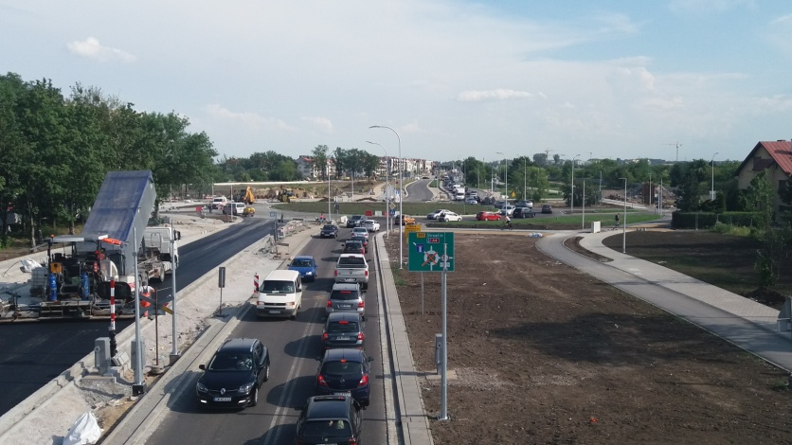
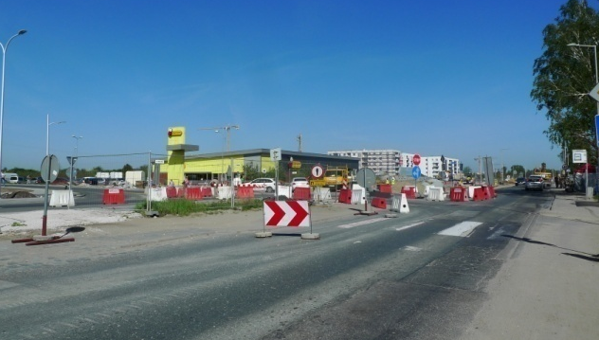
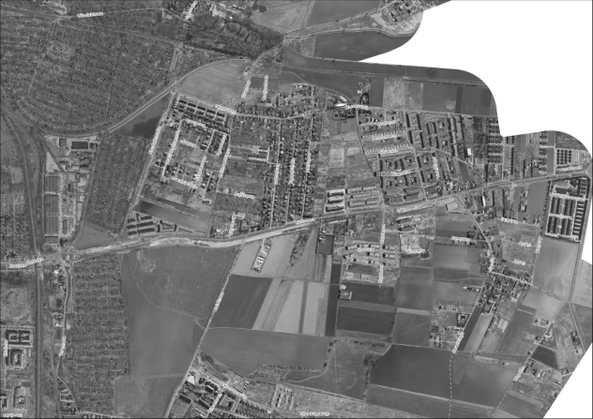
JAGODNO
WYTYCZNE PRZESTRZENNE Z KONSULTACJI SPOŁECZNYCH W RAMACH PROJEKTU „OSIEDLA KOMPLETNE”
MIEJSCA LICZNYCH WSKAZAŃ MIESZKAŃCÓW
ULICA BUFOROWA
Plac tramwajowy
propozycja przeznaczenia terenu przyszłej pętli tramwajowej na przestrzeń publiczną z zielenią
(PROPOZYCJA WPROWADZENIA KRAŃCÓWKI zamiast pętli W CELU ZAOSZCZĘDZENIA TERENU).
Autobusy
Buspas na Buforowej jest koniecznością.
ZA mało przystanków wzdłuż Buforowej.
Propozycje lokalizacji dodatkowych przystanków:
na wysokości ul. Kajdasza (w kierunku miasta);
na wysokości ul. Jagodzińskiej; w połowie odcinka pomiędzy ulicami Malinowskiego i Konduktorską.
Trolejbus
propozycja WPROWADZENIA trolejbusÓW
(EW. ELEKTROBUSÓW) wzdłuż ulicy Buforowej
(tańsza opcja tramwaju).

Slide 70
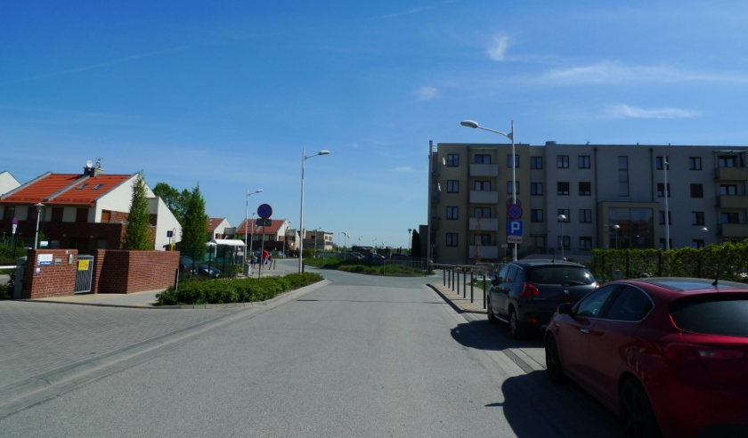
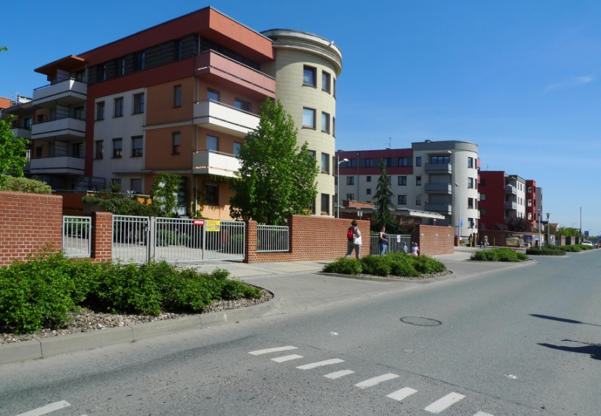
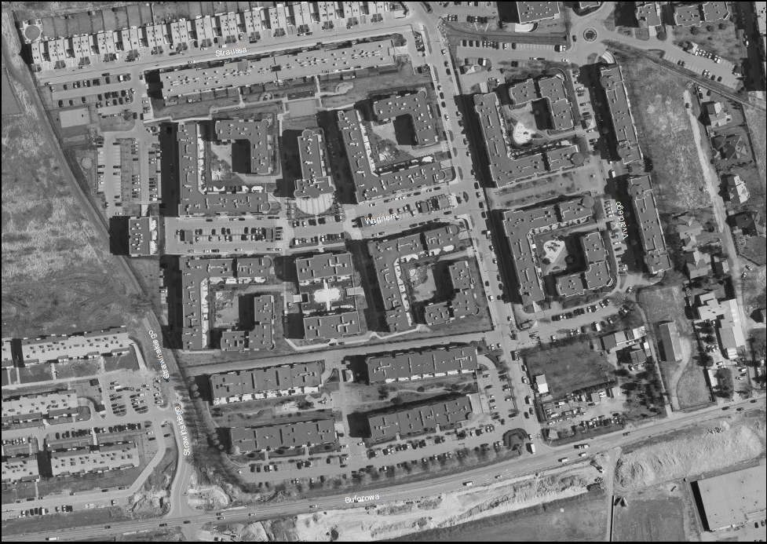
JAGODNO
WYTYCZNE PRZESTRZENNE Z KONSULTACJI SPOŁECZNYCH W RAMACH PROJEKTU „OSIEDLA KOMPLETNE”
MIEJSCA LICZNYCH WSKAZAŃ MIESZKAŃCÓW
OSIEDLA ZAMKNIĘTE, USŁUGI DLA WYBRANYCH
Przestrzenie „publiczne” ogrodzone
GRODZONE OSIEDLA I INWESTYCJE, KTÓRE SIĘ WEWNĄTRZ NICH ZNAJDUJĄ (np. inwestycje na Vivaldiego i Wagnera) nie są dostępne dla WSZYSTKICH MIESZKAŃCÓW. PODKREŚLENIE PROBLEMU SPOŁECZNO-EKONOMICZNEGO.
Usługi dla wybranych
na osiedlu Archicom znajdują się pojedyncze usługi, takie jak sklep spożywczy, apteka, warzywniak, gastronomia, jednak są one dostępne tylko dla mieszkańców Archicomu.
Osiedla zamknięte blokują ruch
osiedla zamknięte zaburzają sprawną komunikację pieszą, rowerową i samochodową.

Slide 71
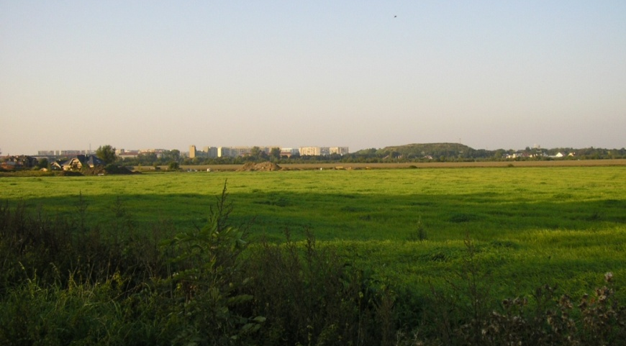
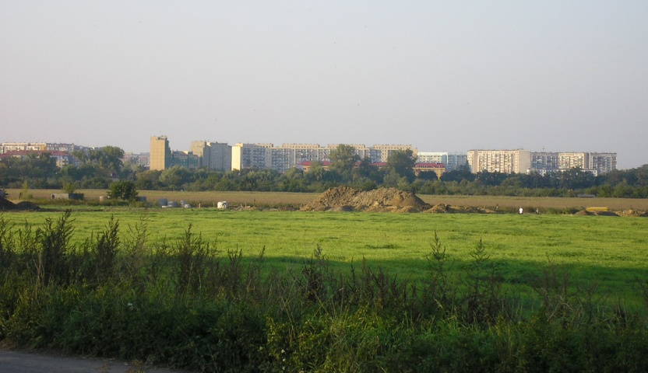
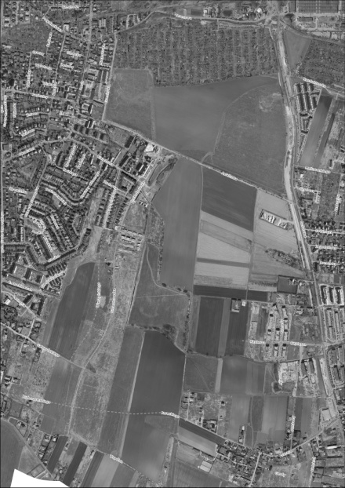
JAGODNO
WYTYCZNE PRZESTRZENNE Z KONSULTACJI SPOŁECZNYCH W RAMACH PROJEKTU „OSIEDLA KOMPLETNE”
MIEJSCA LICZNYCH WSKAZAŃ MIESZKAŃCÓW
KLIN ZIELONY
Klin „Wojszycko – Jagodziński”
Nadzieja na szybkie powstanie największego projektowanego terenu zieleni
Duży deficyt zieleni
Brak rekreacyjnych terenów zielonych – mieszkańcy obecnie korzystają głównie z terenów zielonych poza granicami osiedla np. park na brochowie.
W GRANICACH JEDNOSTKI ZIELEŃ WYSTĘPUJE tylko na osiedlach zamkniętych.

Slide 72
JAGODNO
WYTYCZNE PRZESTRZENNE Z KONSULTACJI SPOŁECZNYCH W RAMACH PROJEKTU „OSIEDLA KOMPLETNE”
WYBRANE ZAGADNIENIA Z KONSULTACJI DLA CAŁEJ JEDNOSTKI
7a
.
TOŻSAMOŚĆ
PRZESTRZEŃ PUBLICZNA I ZIELEŃ
PRZEDSIĘBIORCZOŚĆ I USŁUGI
PRZEMIESZCZANIE SIĘ

Slide 73
ZESPÓŁ PROJEKTOWY JEDNOSTKI JAGODNO
mgr inż. Michał Ciesielski [lider]
mgr inż. Małgorzata Klarczyk
mgr inż. Hubert Łęgosz
ZESPÓŁ KOORDYNUJĄCY ZADANIE „OSIEDLA KOMPLETNE”
mgr inż. Natalia Golis [z-ca dyrektora BRW]
mgr inż. Tomasz Smoliński [lider]
mgr inż. Marta Kubierecka
mgr inż. arch. Anna Smolińska
mgr inż. Michał Wiącek
WSPÓŁPRACA PRZY ETAPIE I PROJEKTU „OSIEDLA KOMPLETNE”
Wydział Partycypacji Społecznej
Fundacja na Rzecz Studiów Europejskich
Wrocławskie Forum Osiedlowe (wsparcie merytoryczne)
Biuro Rozwoju Gospodarczego
Biuro Zrównoważonej Mobilności
Autorzy dokumentacji fotograficznej
Małgorzata Klarczyk, Hubert Łęgosz

